Slide 1
Бессмертный полк
Память Героям Великой Отечественной Войны
1941-1945 гг.
"НИКТО НЕ ЗАБЫТ, НИЧТО НЕ ЗАБЫТО"
презентацию выполняла студентка группы 3524П1БУ1 Штанова Лия

Slide 2
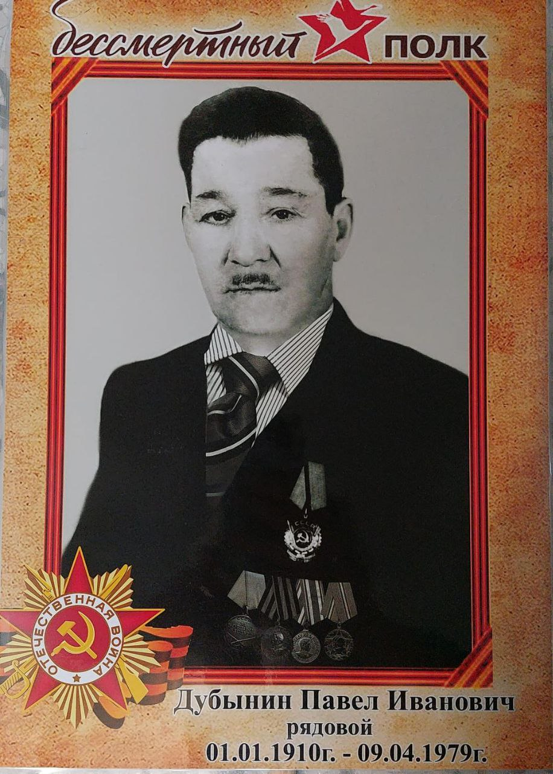
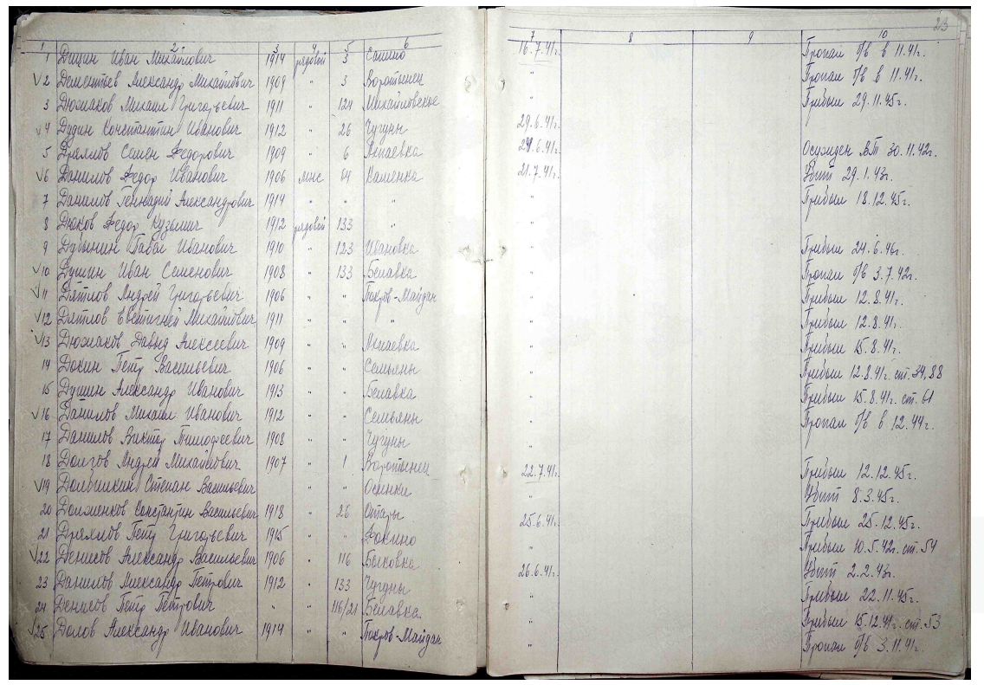
Павел Иванович Дубынин - рядовой.
Павел Иванович родился в деревне Ивановка, Воротынский район, Нижегородская область. Там же он построил свою семейную жизнь.
Он был хорошим семьянином, на момент ВОВ у него было пятеро детей.
Дубынин П.И был коммунистом, красноармейцем. На войну пошёл добровольцем. Прошёл всю войну, начиная с 21.07.1941 г. и с войны вернулся только в 24.06.1946 г.
Воевал на Ленинграде и в Японской войне. Являлся зенитчиком, сбивал вражеские самолёты.
Фонд: Отдел по Воротынскому и Спасскому районам, Ящик/дело: Инв. 209

Slide 3
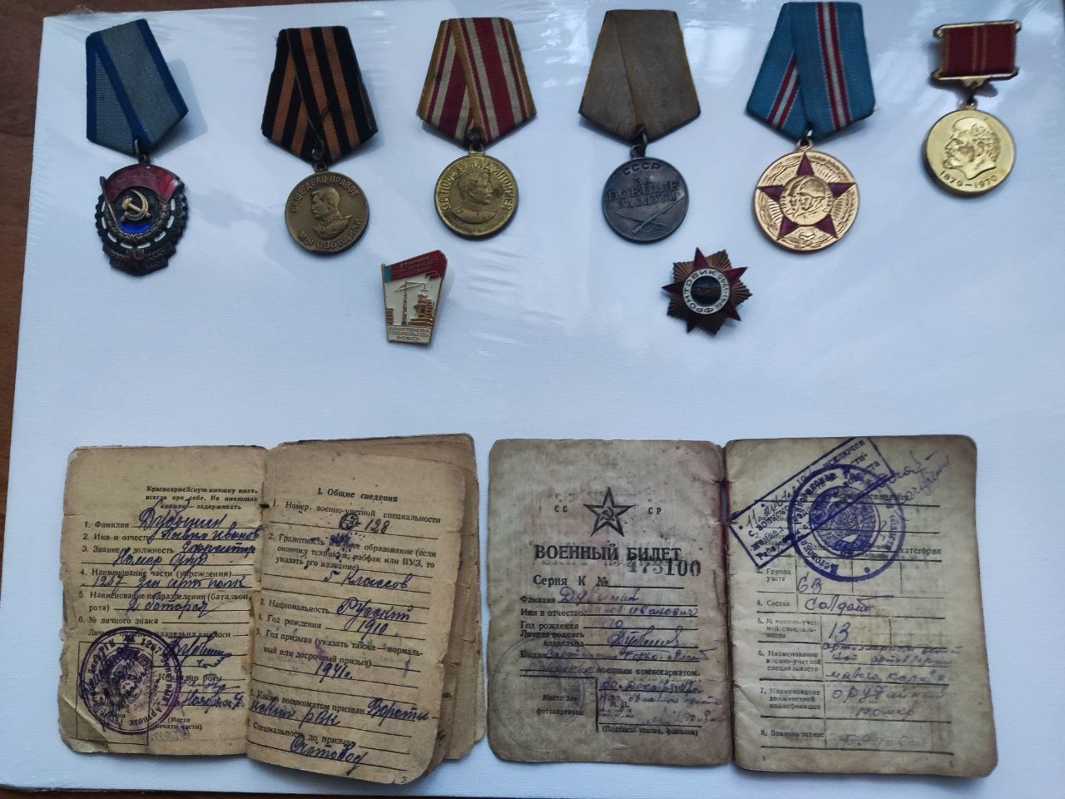
Заслуги Павла Ивановича Дубынина
Мой прадед доблестно сражался с фашистской Германией и внёс свой вклад в победу над врагами. К сожалению, его письма не сохранились, но сохранились медали - заслуги, которые теперь хранят великую память в сердце моей семьи.
Награждён:
1. За боевые заслуги
2. За победу над фашистской Германией
3. В 1945 г. 3 сентября награждён за победу над Японией
Также у него имеется орден Трудового Красного Знамени.

Slide 4
После войны вернулся домой. Работал бригадиром. Участвовал в постройке Нижегородского Тубдиспансера "ГБУЗ НО", где сейчас работает моя мама.
Я горжусь своим прадедом! Спасибо за победу!
КОНЕЦ ПРЕЗЕНТАЦИИ

